Slide 1
Algodonales - Recreación Histórica de 1810
Fotografías recopiladas de Internet
Creación, Diseño y puesta en Escena:
V I C E N T E G A R C Í A
Automático

Slide 2
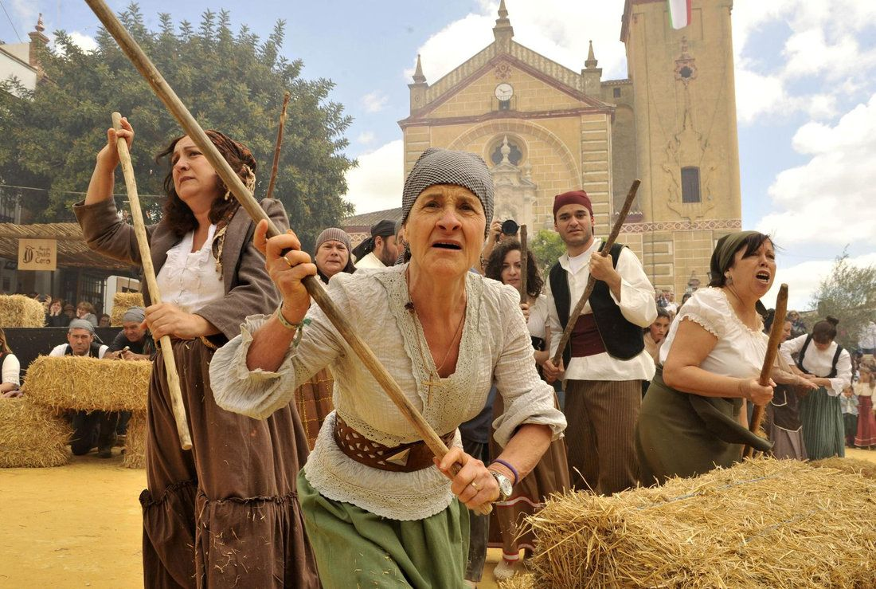
UNA LUCHA PARA LA HISTORIA
¿Podía un pequeño pueblo de la Sierra de Cádiz hacer frente a todo un ejercito de más de 5000 soldados franceses? Del 28 de abril al 2 de mayo de 2026 tienes la oportunidad de responder a esta pregunta. Visita la Recreación Histórica en Algodonales, y podrás revivir la heroica lucha de los vecinos y vecinas de Algodonales por la libertad ante el asedio de las tropas francesas el 2 de mayo de 1810.
Más de doscientos años han servido para que de las cenizas de un pueblo arrasado naciera una manifestación cultural muy atractiva para propios y extraños.

Slide 3
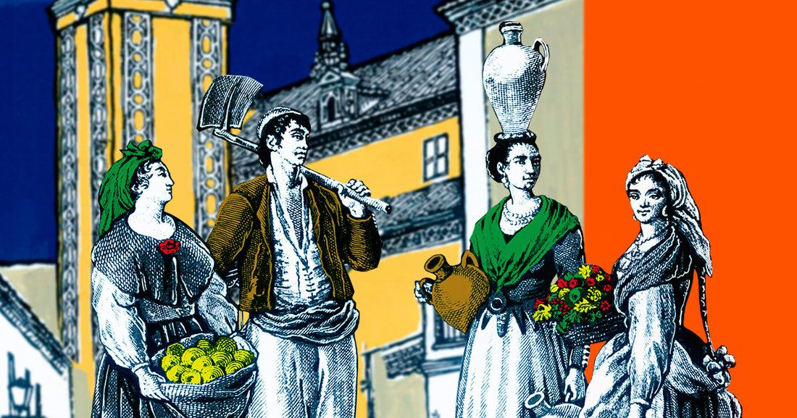
El comportamiento heroico de los vecinos de Algodonales el 2 de mayo de 1810 fue el argumento principal utilizado para solicitar su segregación de Zahara de la Sierra.
Algodonales

Slide 4
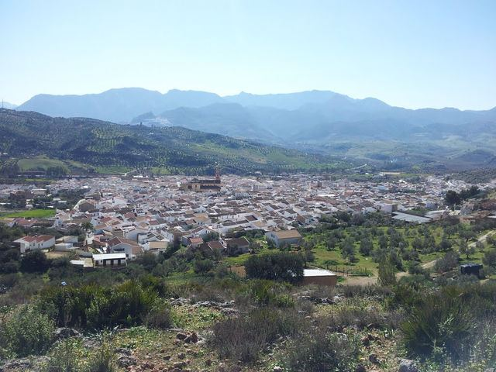
En 1817, el rey Fernando VII concedió a la entonces "Puebla de los
Algodonales" el título de Villa y un término propio, independizándose
definitivamente de la matriz.

Slide 5
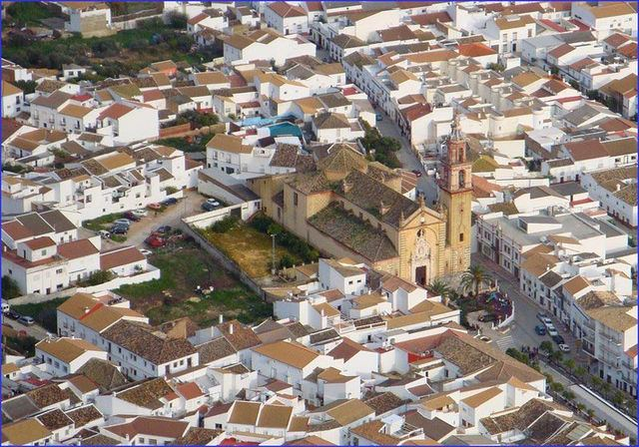
Ésta es la veintiuna edición de la conmemoración de los Hechos del mes de mayo de 1810 que se ha convertido en la cita más emotiva del pueblo.

Slide 6
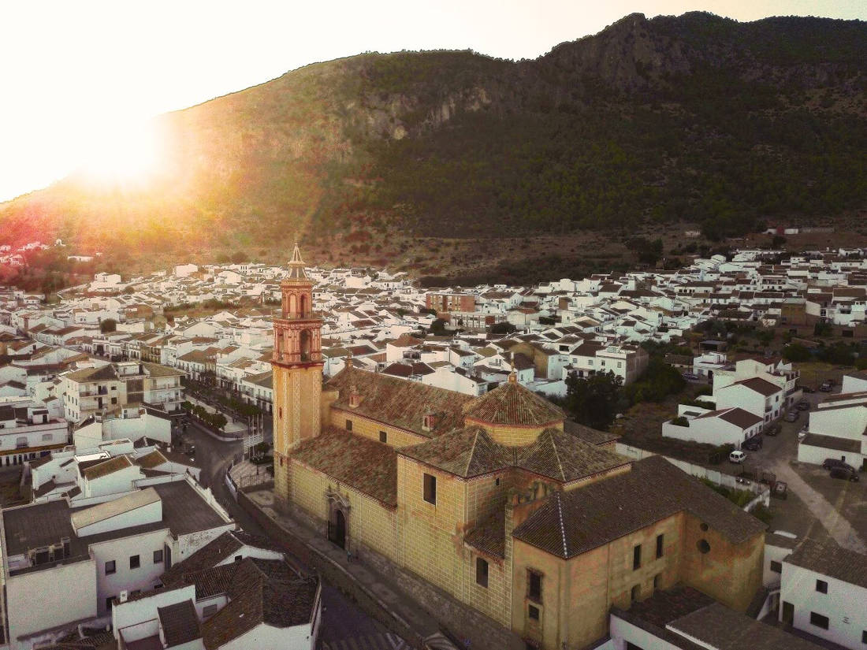
Reconstrucción del Pueblo: Tras la contienda, el pueblo quedó devastado, con unas 70 casas incendiadas y una décima parte de la población muerta.

Slide 7
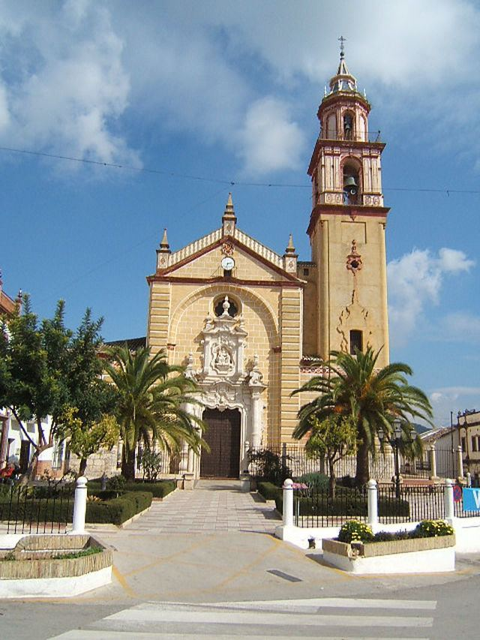
Iglesia de Santa Ana
De estilo barroco, fundada el 6 de noviembre de 1784, la Iglesia Parroquial de Santa Ana preside el centro de la Villa de Algodonales.

Slide 8
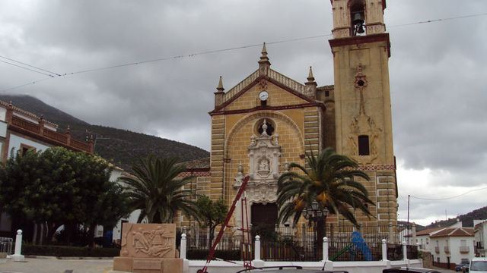
Construida sobre el solar de la primitiva parroquia, su planta es de salón, con tres naves longitudinales, crucero y testero plano.

Slide 9
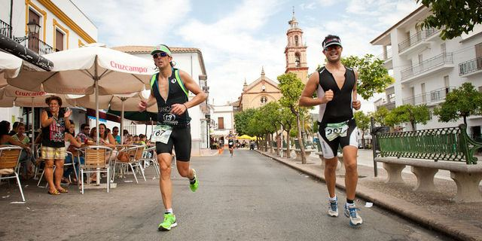
Por estas fechas, Algodonales se encuentra sumida
en sus celebraciones festivas y deportivas.

Slide 10
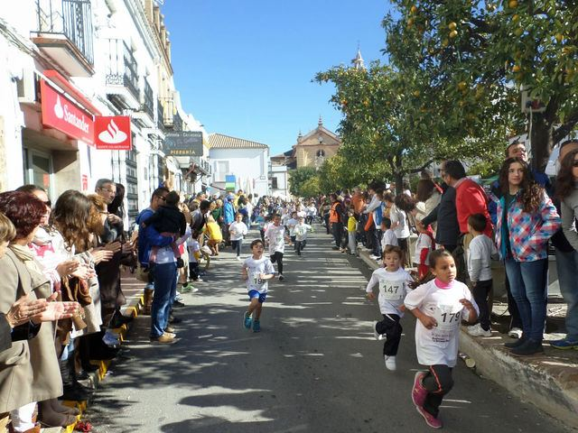
En ellas participan tanto deportistas mayores como pequeñas criaturas
que aspiran a ser grandes deportistas, al menos ilusiones no le faltan.

Slide 11
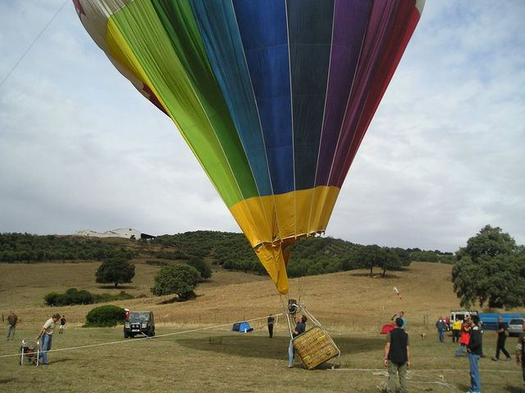
Zonas de vuelo sin motor
La localidad cuenta con varias zonas para el despegue y aterrizaje de parapentes y similares.

Slide 12
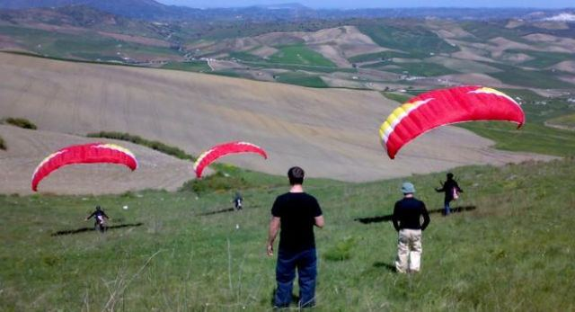
Por su privilegiado enclave geográfico y su clima, Algodonales se ha convertido también en un santuario para los amantes de los deportes aéreos.

Slide 13
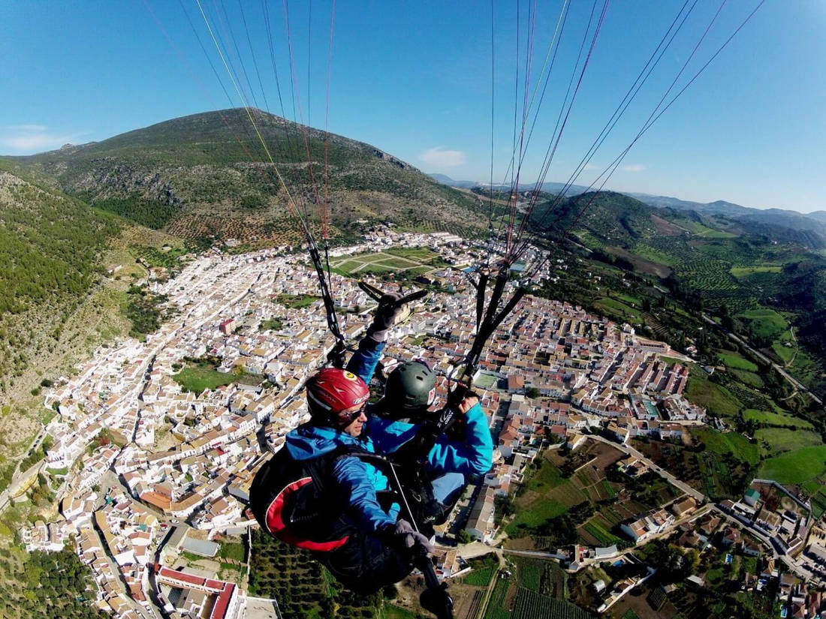
La historia de la posguerra narra la dura reconstrucción, con un pico inusual de matrimonios en años posteriores a 1810, indicando una necesidad de repoblar y reconstruir los hogares destruidos.

Slide 14
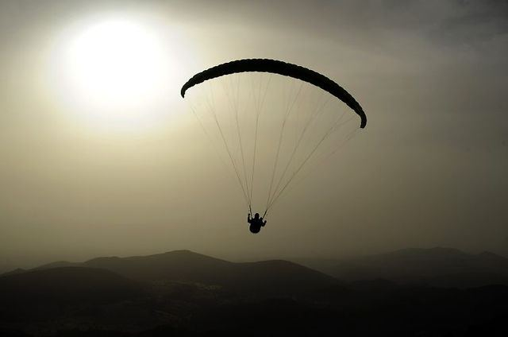
Legado de la Resistencia: La historia de los guerrilleros locales, como Gaspar Tardío, quien fue aclamado comandante de partidas de caballería e infantería en 1810, sentó las bases de una identidad local fuerte y decidida durante el resto del siglo XIX.

Slide 15

El Escudo de la Villa: Como recuerdo permanente de la tragedia de 1810,
el escudo municipal representa una casa incendiada, simbolizando la resistencia
y el sacrificio de sus habitantes contra el ejército de Napoleón.

Slide 16
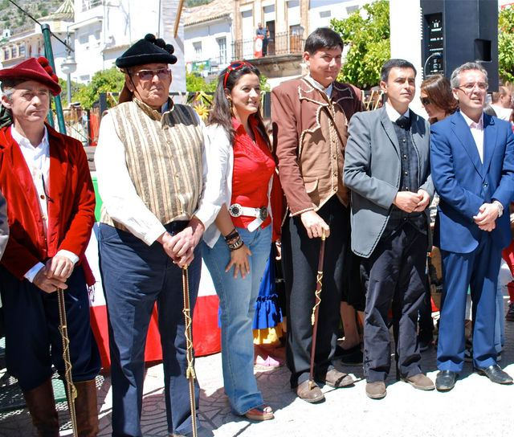
Políticos, delegados y representantes, de las asociaciones culturales de la villa de Algodonales.

Slide 17
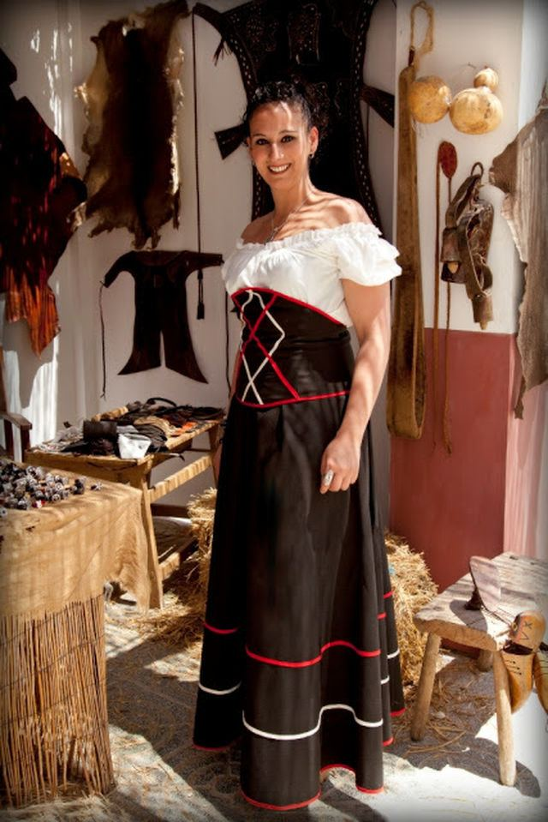


Exposición de trajes de época, de la
creadora Carmen Astete.

Slide 18
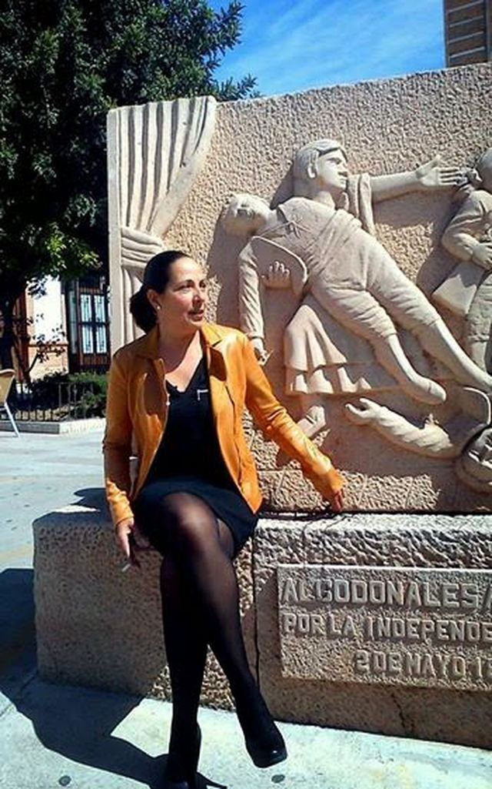
Carmen Astete, diseñadora de trajes de época,
el año 2014 le tocó ser alcaldesa honorífica
de la Recreación Histórica de Algodonales.

Slide 19
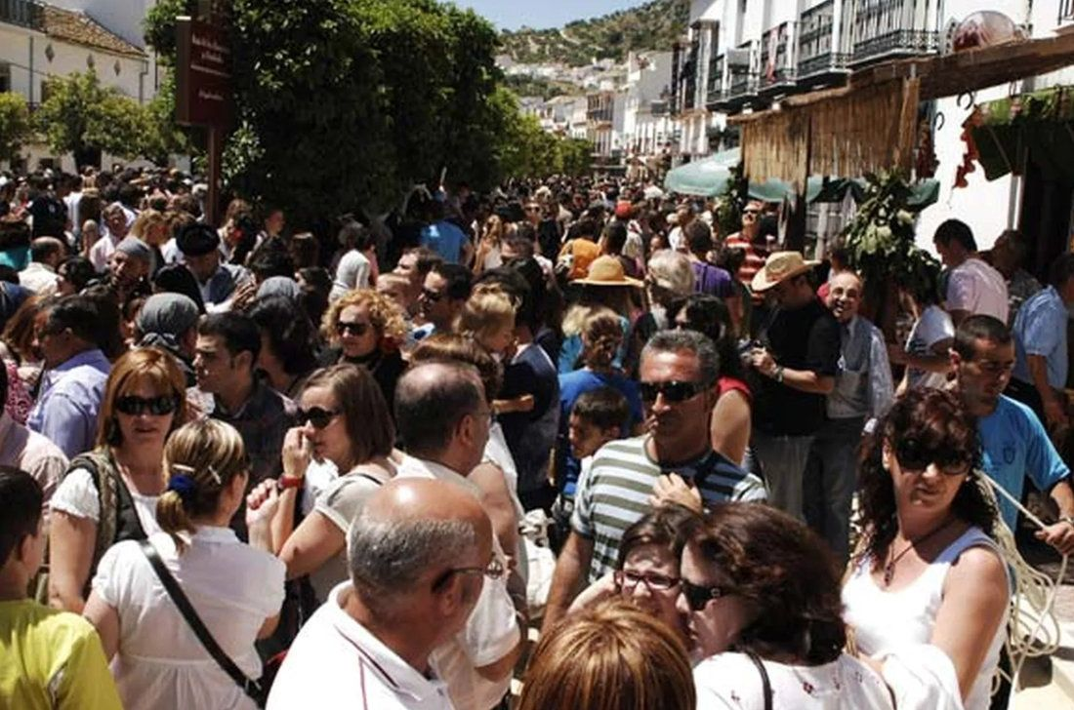
Recreación Actual (2 de Mayo): Hoy en día, estas historias se reviven cada año
a principios de mayo con una de las recreaciones históricas más importantes de la
sierra gaditana, donde el pueblo escenifica el asalto francés y la defensa civil con el fin de recordar su pasado heroico.

Slide 20
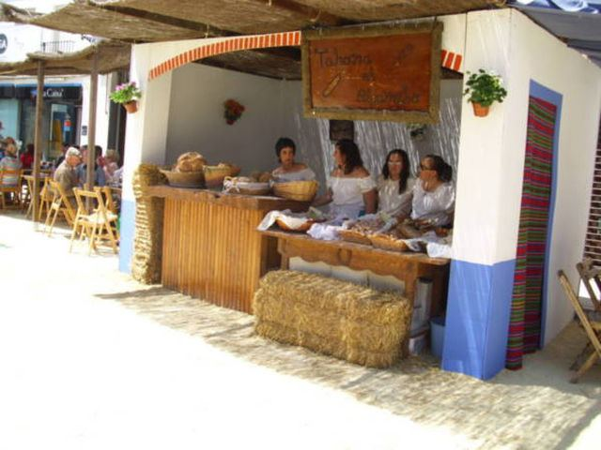
La villa de Algodonales, uno de los famosos pueblos blancos gaditanos, constituye paso obligado para acceder al Parque Natural de la Sierra de Grazalema. Su casco antiguo está declarado Bien de Interés Cultural.

Slide 21
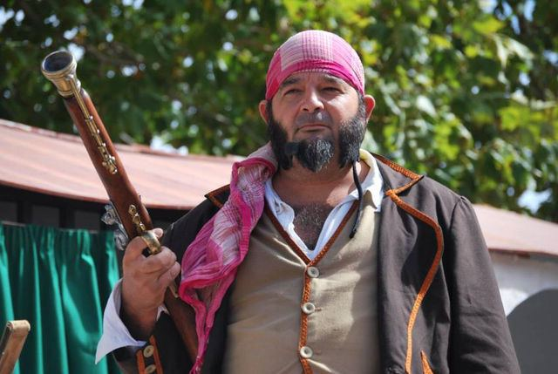
E´lalgorrobo, es un proscrito y tiene puesto precio a su cabeza, si vas con la cesta de la compra y te ve, hecha a correr o se la comerá toda de una sola vez, nunca olvides esta cara; si le ves ¡¡CORRE!!

Slide 22
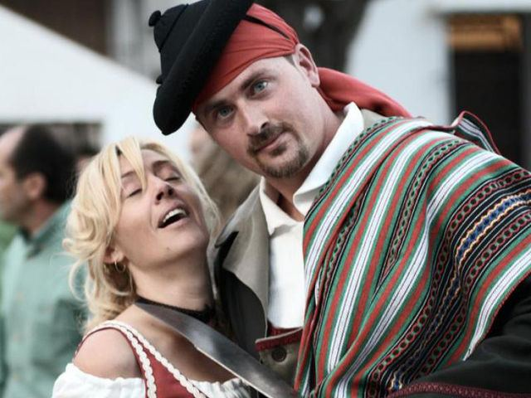
E´lestudiante, otro que tal baila; si le ves y te pide la hora no lo dudes, y dale hasta el reloj, mira como se encuentra esta mujer, por no darle los buenos días.

Slide 23
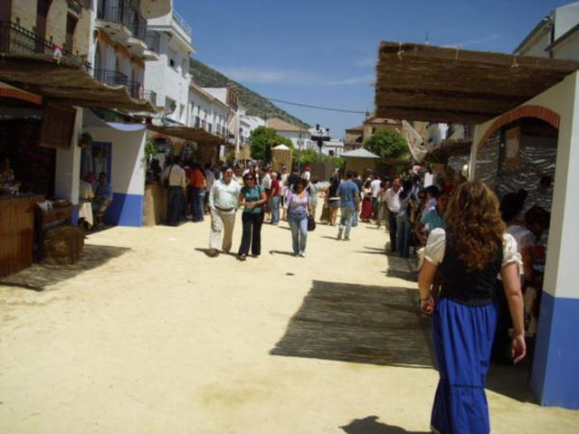
Antes de la Guerra de la Independencia (Periodo Anterior a 1808). Origen y
Relación con Zahara: Antiguamente, Algodonales era una zona de huertas y abundante agua dependiente de Zahara de la Sierra.

Slide 24
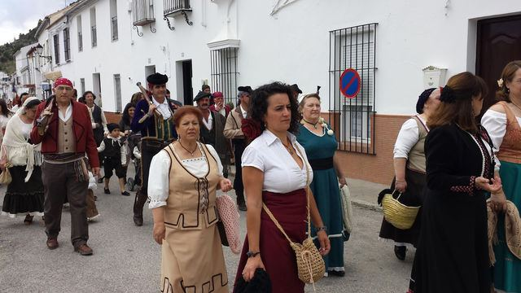
Zahara, situada en lo alto, era la villa principal y amurallada, mientras que
Algodonales, en el valle, era un núcleo de agricultores y ganaderos.

Slide 25
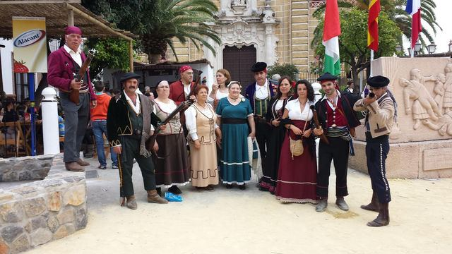
Conflictos de Asentamiento: Los vecinos de Zahara temían que Algodonales les eclipsara, por lo que consiguieron decretos reales que limitaban la estancia en Algodonales, obligándoles a habitarlo solo en verano y otoño.

Slide 26
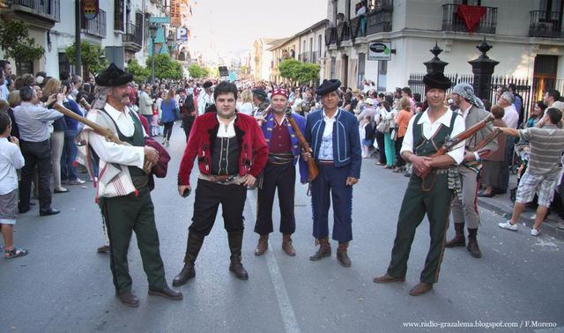
Parece que esto se va animando y la calle principal se va llenando de gente, unos actuarán y otros se conformarán con participar como público, pero todos disfrutarán de una auténtica recreación histórica. En primer plano, la Cuadrilla de “Curro Cagueta”.

Slide 27

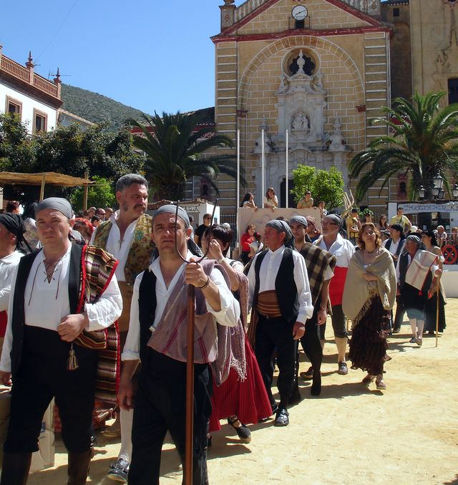
Entre sus edificios y monumentos más importantes, cabe destacar la iglesia parroquial de Santa Ana, de estilo neoclásico (consagrada en 1784).

Slide 28
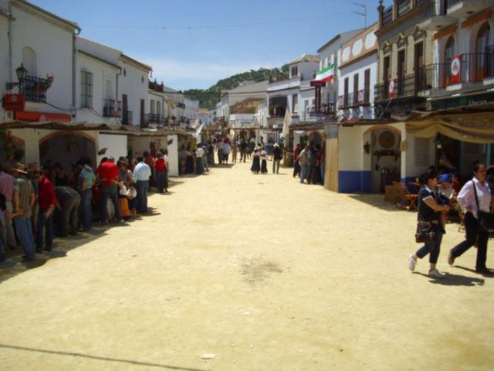
Resistencia y Agricultura: A pesar de esto, la población creció basada en el
cultivo de olivos, cereales y vid (origen del nombre "Algodonales"). A principios
del siglo XIX, era un pueblo agrícola con un fuerte espíritu de comunidad que
pronto se volvería contra el invasor.

Slide 29
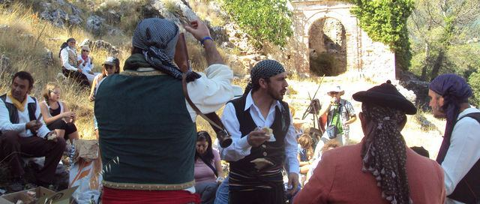
Durante la Guerra de la Independencia, en 1810, las tropas francesas incendiaron el núcleo, dando muerte a casi una décima parte de su población.

Slide 30
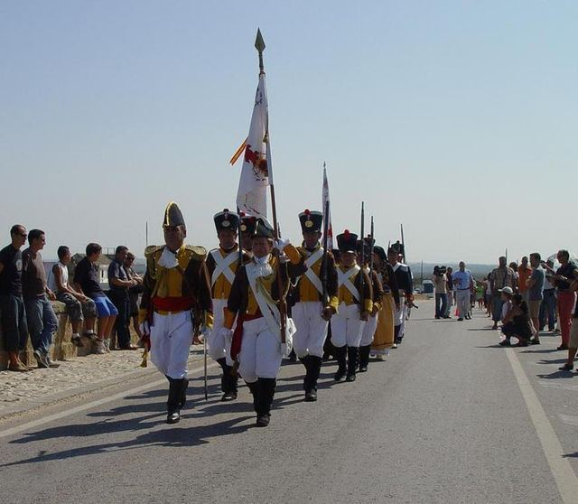
Durante la Guerra de la Independencia (1810: El Año Clave). La historia más famosa de Algodonales ocurrió el 2 de mayo de 1810, cuando el pueblo se enfrentó a las tropas napoleónicas.

Slide 31
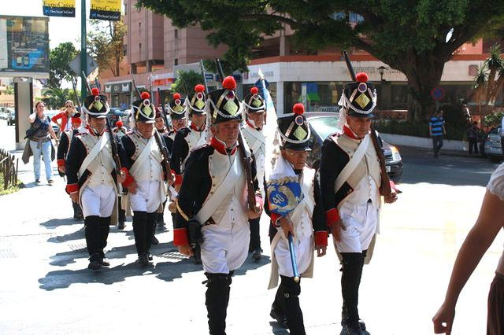
La Resistencia Heroica (2 de mayo de 1810): A pesar de no ser militares, los vecinos de Algodonales se levantaron contra el regimiento francés del general Maransín. Un contingente de unos 5.000-7.000 soldados franceses atacó la población tras la resistencia local.

Slide 32
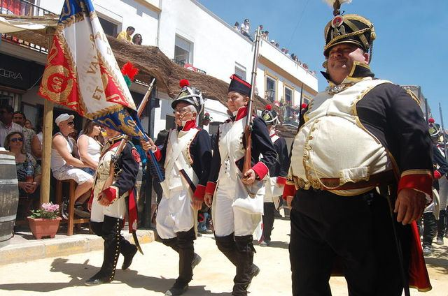
En 1817, el rey Fernando VII otorgó a Algodonales el título de villa y un término propio de 23.000 fanegas, independizándose definitivamente de Zahara de la Sierra.

Slide 33
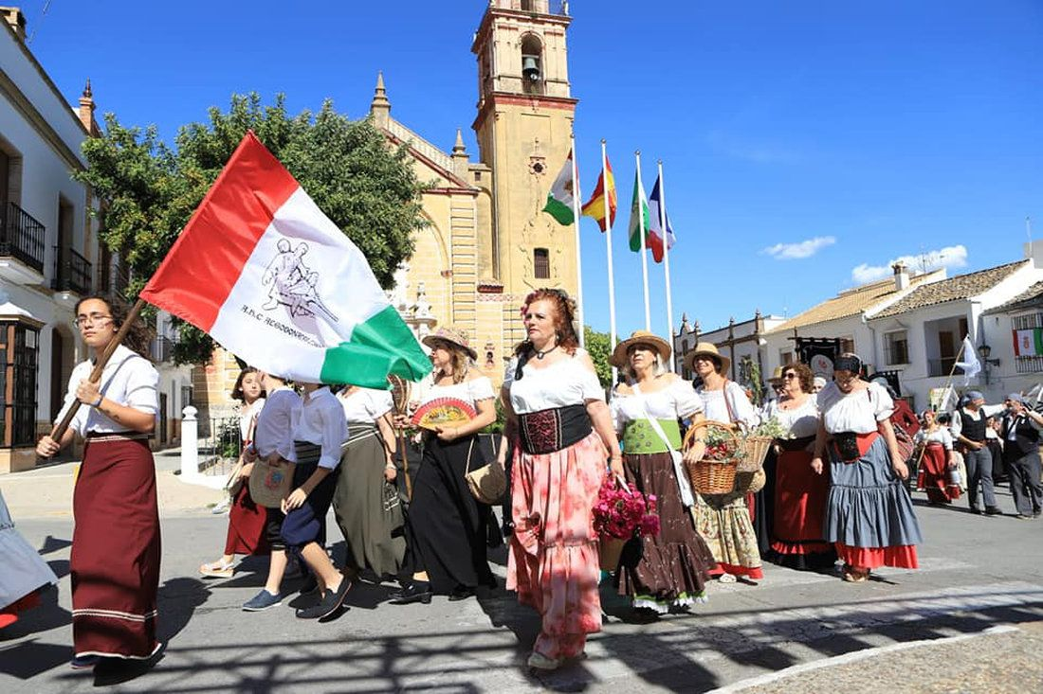
La Masacre y el Incendio: Más de 300 vecinos murieron (algunas fuentes parroquiales documentan 239) y los franceses incendiaron gran parte del
pueblo (unas 73 casas).

Slide 34
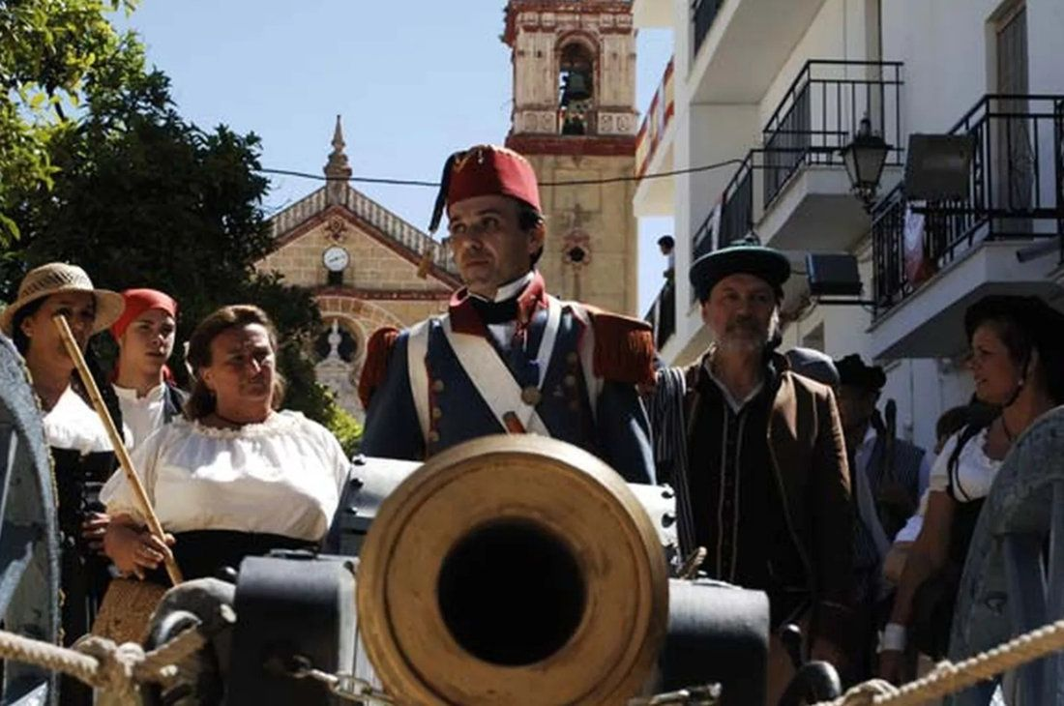
Resistencia Civil: En la lucha no solo participaron hombres; las mujeres y niños también se involucraron en la defensa del pueblo. Se recuerda especialmente la figura del comandante de las partidas locales, Gaspar Tardío.

Slide 35
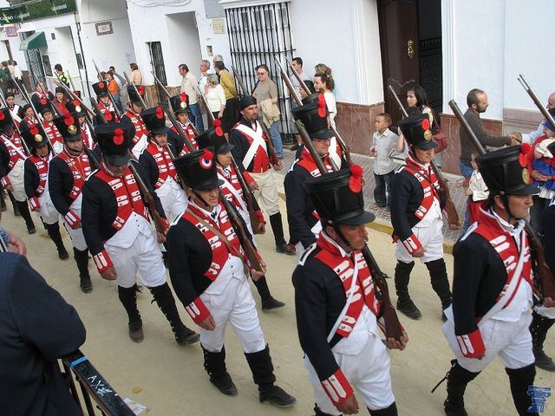
Después de la Guerra de la Independencia (Post-1814). Título de Villa e Independencia: Debido a su heroica resistencia, el rey Fernando VII concedió a Algodonales el título de Villa y su independencia definitiva de Zahara de la Sierra.

Slide 36
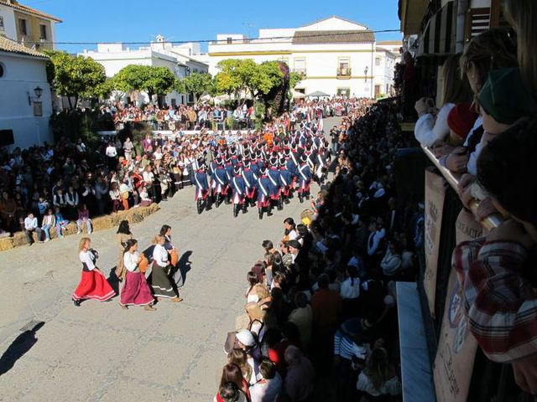
Aquel fatídico mes de mayo de 1810 fallecieron en Algodonales más de 300 vecinos y las tropas napoleónicas quemaron más de 70 viviendas.

Slide 37
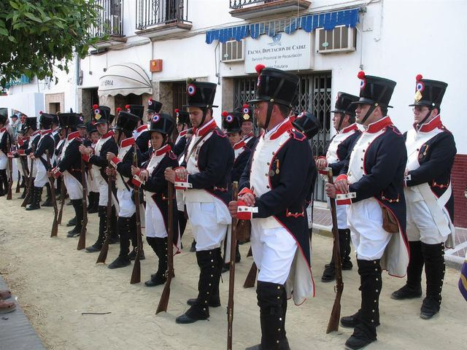
Pero dos siglos después, más de 600 descendientes de aquellos campesinos y vecinos de Algodonales, se meten de lleno en la historia para conmemorar la gesta heroica e interpretar una auténtica recreación…

Slide 38
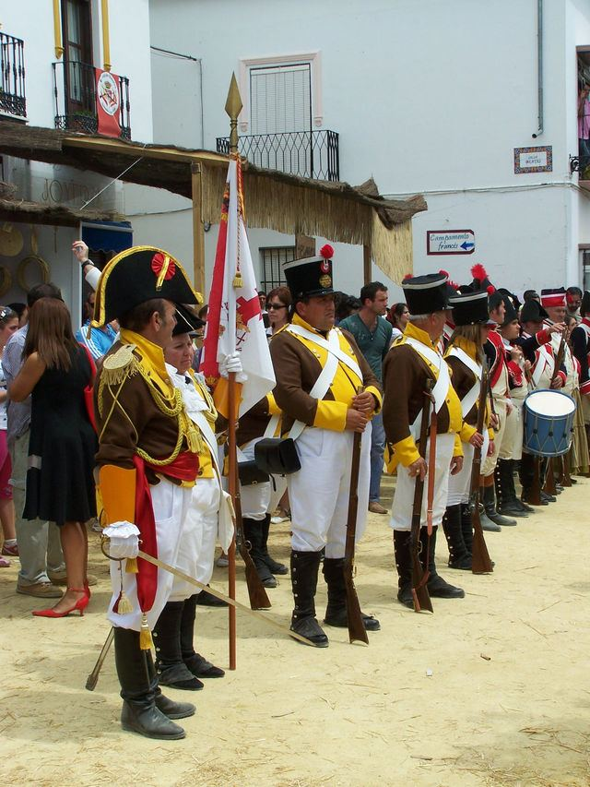
…que no solo resulta de interés para la provincia de Cádiz ya que en esos días, turistas y visitantes de distintas localidades andaluzas se suman a la celebración.

Slide 39
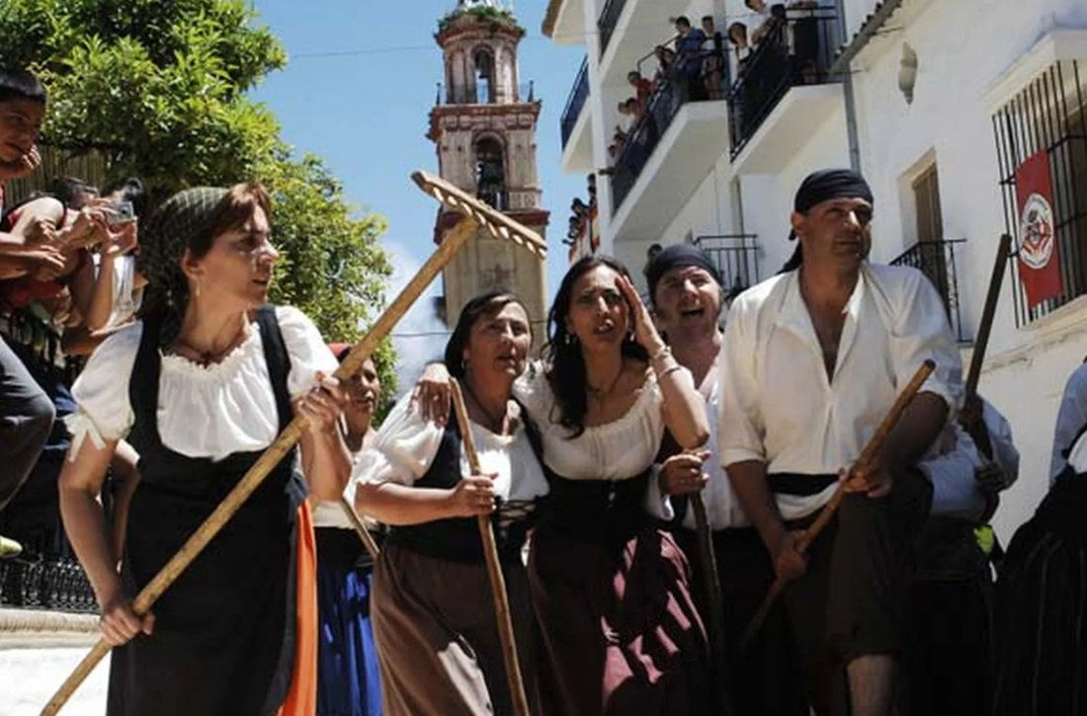
Reconstrucción: Tras la guerra, el pueblo tuvo que reconstruirse de
sus cenizas, consolidándose como un núcleo urbano independiente en la Sierra de Cádiz.

Slide 40
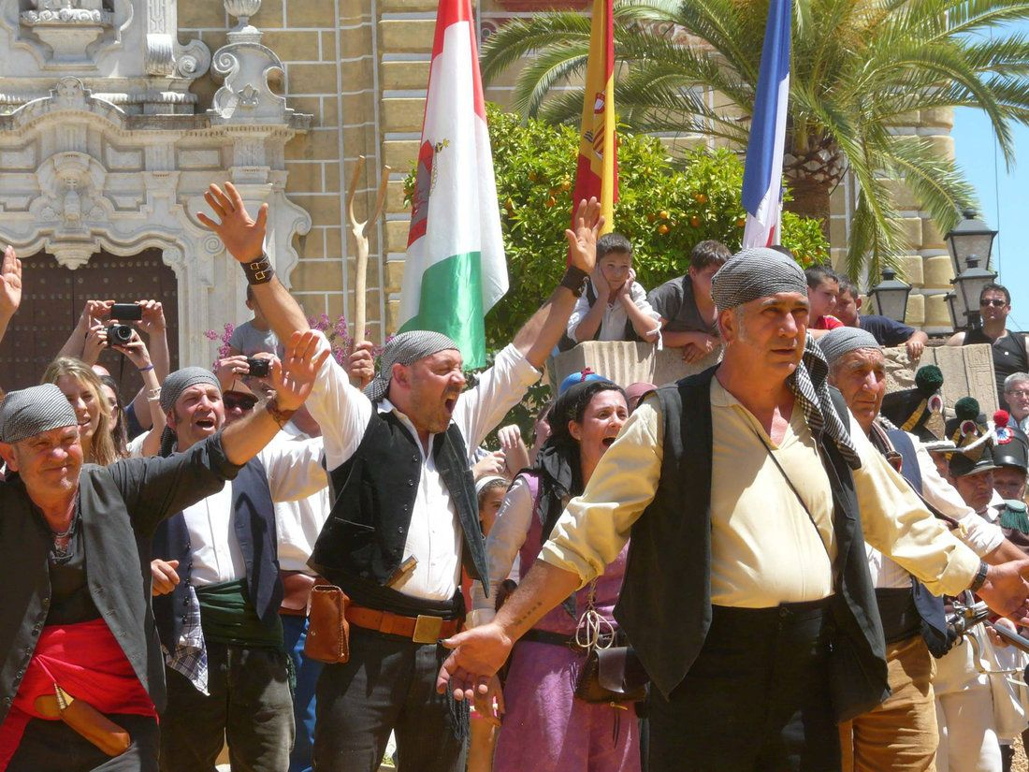
Recreación Histórica (Actualidad): Hoy en día, Algodonales recrea estos sucesos
cada primer fin de semana de mayo, con el "2 de Mayo" como su fiesta más
importante, donde los vecinos recuerdan con orgullo su lucha contra las tropas napoleónicas.

Slide 41
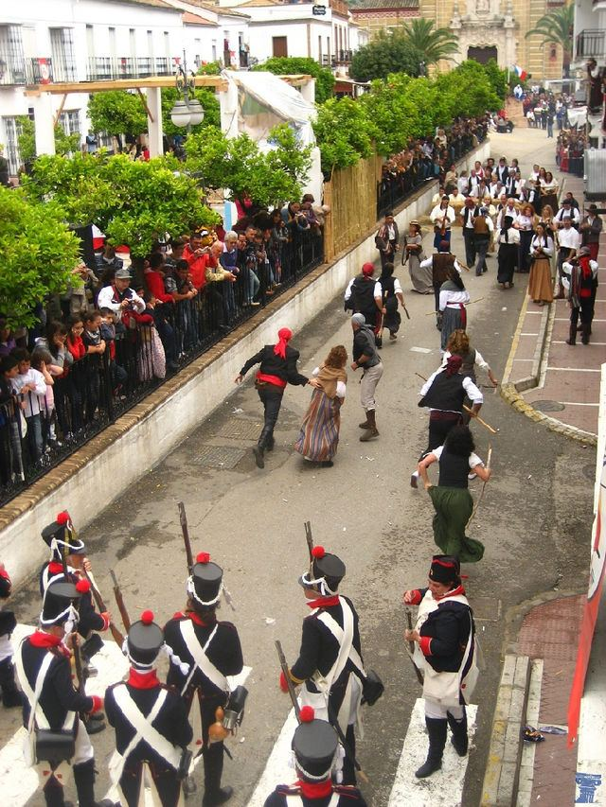
Durante tres jornadas, este pueblo de la provincia de Cádiz de 6.000 habitantes levantará el telón al mediodía y no lo cerrará hasta la madrugada.

Slide 42
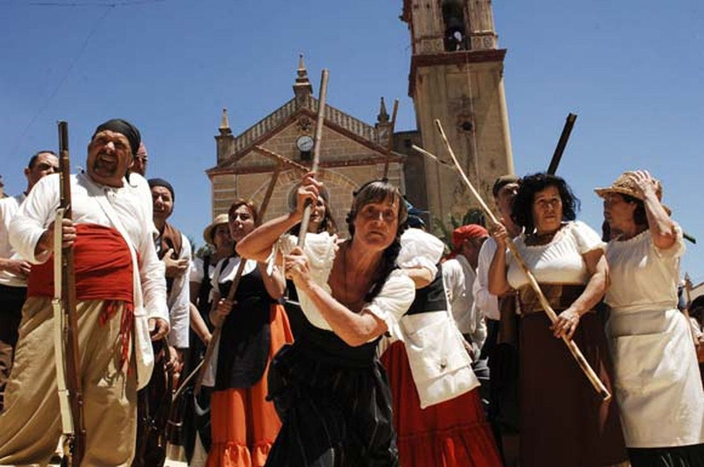
En resumen, la historia de Algodonales está dividida por el trágico 2 de mayo de 1810, pasando de ser un asentamiento dependiente a convertirse en una Villa independiente y reconocida por su valor.

Slide 43
Hallazgos Arqueológicos: A finales del siglo XIX, se encontraron en la zona
(en El Parralejo) fragmentos de placas de bronce de la época romana,
lo que indica que tras la guerra, el pueblo comenzó a estudiar y valorar su
propio patrimonio histórico.

Slide 44
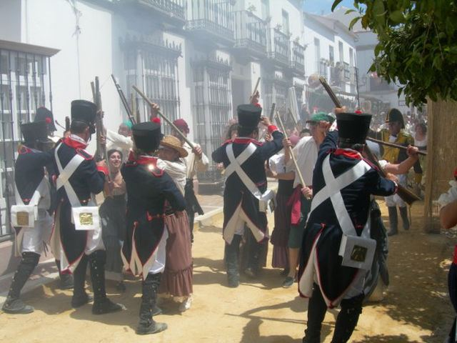
Recreación Actual (2 de Mayo): Hoy en día, estas historias se reviven cada año a principios de mayo con una de las recreaciones históricas más importantes de la sierra gaditana, donde el pueblo escenifica el asalto francés y la defensa civil con el fin de recordar su pasado heroico.

Slide 45
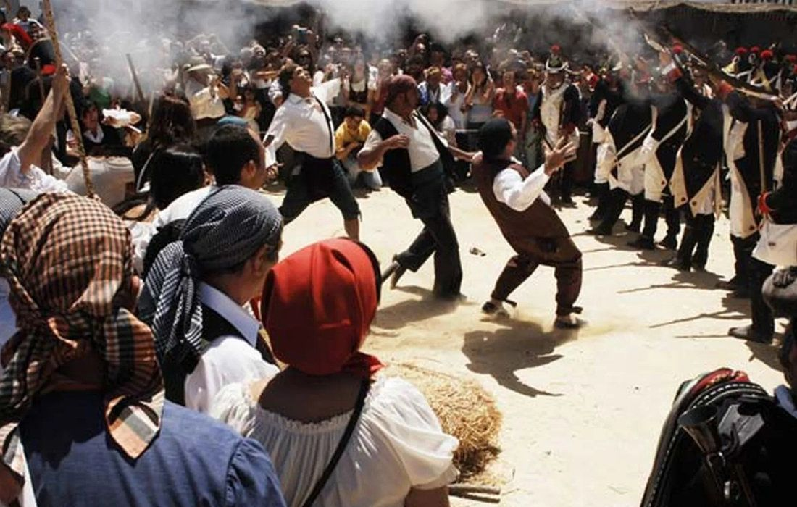

Slide 46
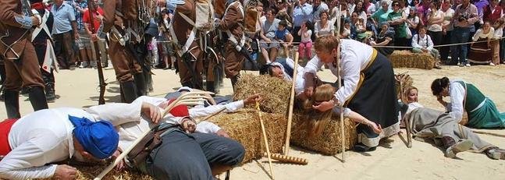
En esta recreación se conmemora el heroísmo de todo un pueblo, en defensa de su cultura y de su libertad .

Slide 47
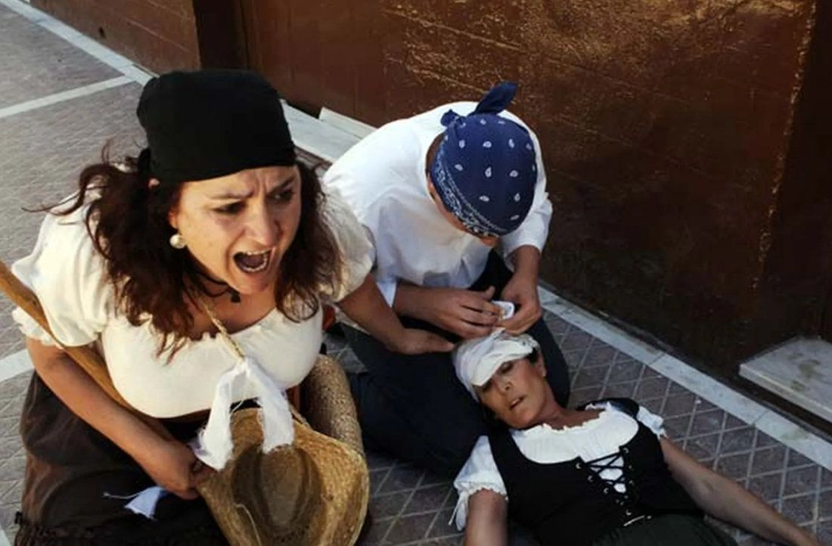
El visitante encontrará diferentes personajes que dan vida a escenas cotidianas de 1810, y formará parte de los acontecimientos.

Slide 48
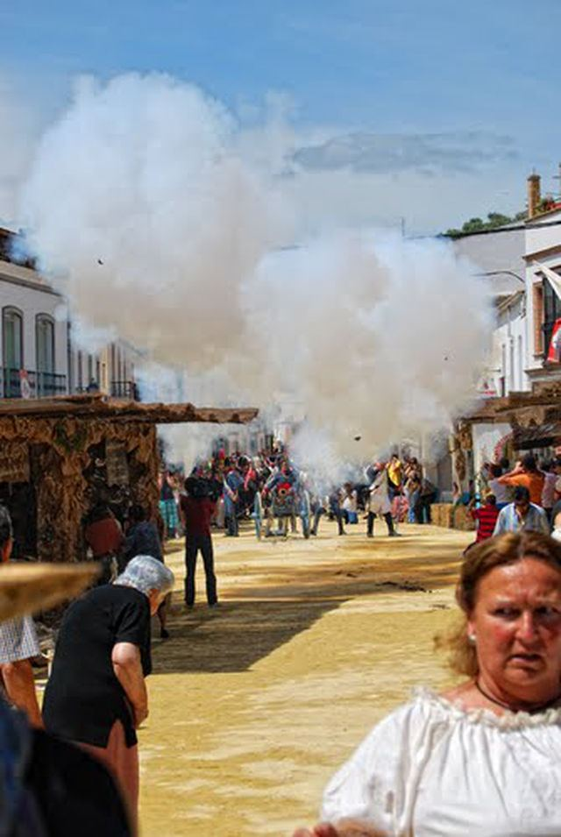
De la mano de los intérpretes de la historia y solo dando un paso, te encontrarás con el pasado.

Slide 49

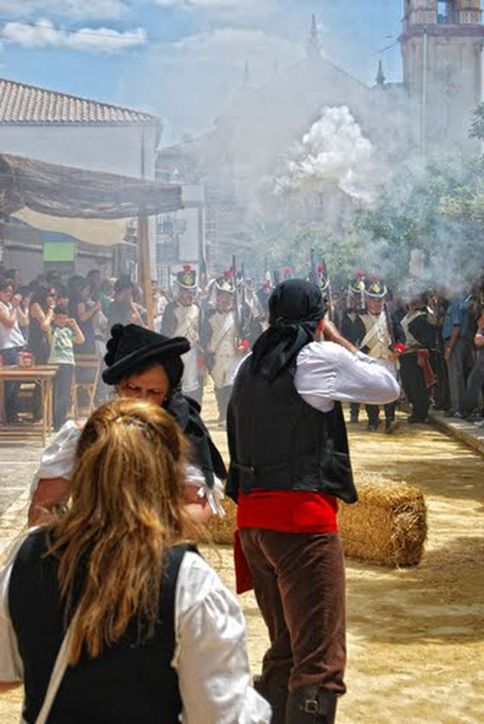
Voy a ver si le quito a ese gabacho, la mosca cojonera que tiene detrás de la oreja. ¡Cagüen sus muelas!

Slide 50
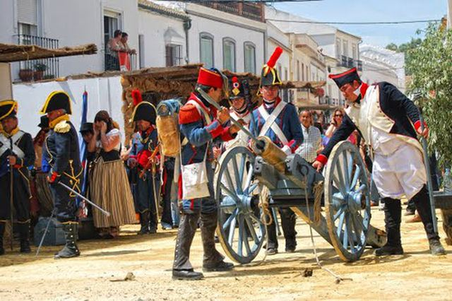

Slide 51
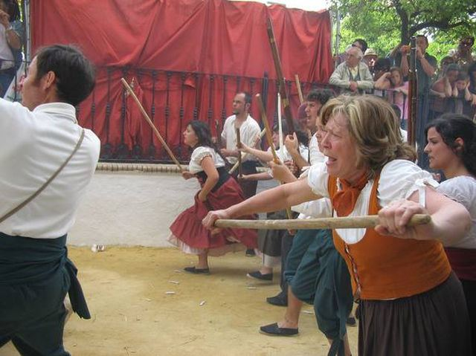
A por elloos, que son pocos y están huyendo.

Slide 52
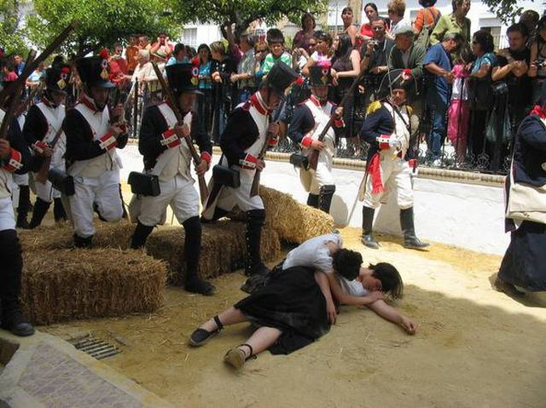
Un trágico suceso que enfrentó a una columna de entre 5.000 y 7.000 hombres a un ejército de campesinos desarmados.

Slide 53
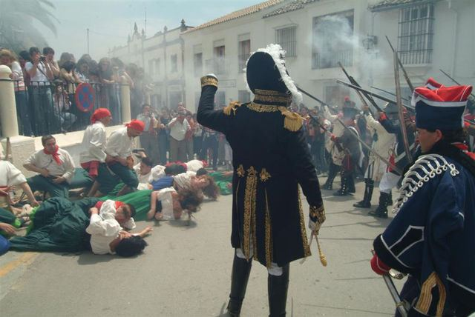
El Ayuntamiento recuerda que “la resistencia de este pueblo y su valor ante el ataque francés” hizo que Fernando VII le otorgase el título de Villa y un extenso término municipal.

Slide 54

El olor a pólvora impregna cada rincón de una plaza que, a los pies de la Iglesia Santa Ana, se vuelve a transportar 200 años en la línea del tiempo para rescatar las calles de tierra y las tabernas de antaño.

Slide 55


Slide 56

De un lado, el bando de los franceses del Napoleón haciendo gala de su superioridad militar. De otro, un puñado de algodonaleños con más moral que fuerza, defendiendo sus posesiones.

Slide 57


Slide 58

Quita franchute, no me pongas las manos encima, que saco las mías a pasear y te fundo los plomos, ¿Mentiendes?

Slide 59


Slide 60

En medio de la trama, cientos de vecinos y visitantes llevan desde el viernes sin perder el compás de la recreación histórica de lo que sucedió en este pueblo serrano en Mayo de 1810.

Slide 61


Slide 62


Slide 63

Apostados en azoteas, balcones o buscando hueco, miles de personas disfrutan de este reclamo, en el que el vecino de al lado se transforma durante tres días en actor.

Slide 64


Slide 65

Y es que, los participantes no dejan nada al azar. Detrás de este montaje, hay horas y horas de ensayos y trabajo que canaliza, en buena parte, la Asociación Histórica Cultural por la Resistencia.

Slide 66

"Veo sus caras cuando están haciendo la recreación y parece todo verdad", confiesa un vecino septuagenario del pueblo, satisfecho de lo que han logrado sus paisanos. Y no es otra cosa que saber que Algodonales ha encontrado un hueco en la ardua lucha que tienen los pequeños pueblos.

Slide 67
Música Enlazada:
Títulos:
- Últimos Preparativos
- A Tierras Incógnitas
- Últimas Oraciones
- Nuevo Mundo
(Original de: Samuel Pegg, Martín Batchelar y Nathan Stornetta)

Slide 68







¿Te ha gustado?
Puedes ver más entrando
Aquí
Además puedes recibir powerpoints en tu correo electrónico suscribiéndote aquí:

